Slide 1
Einführung zum Studium der Katholischen Theologie an der Ludwig-Maximilians-Universität München (Didaktikfach Grund- und Mittelschule)

Slide 2
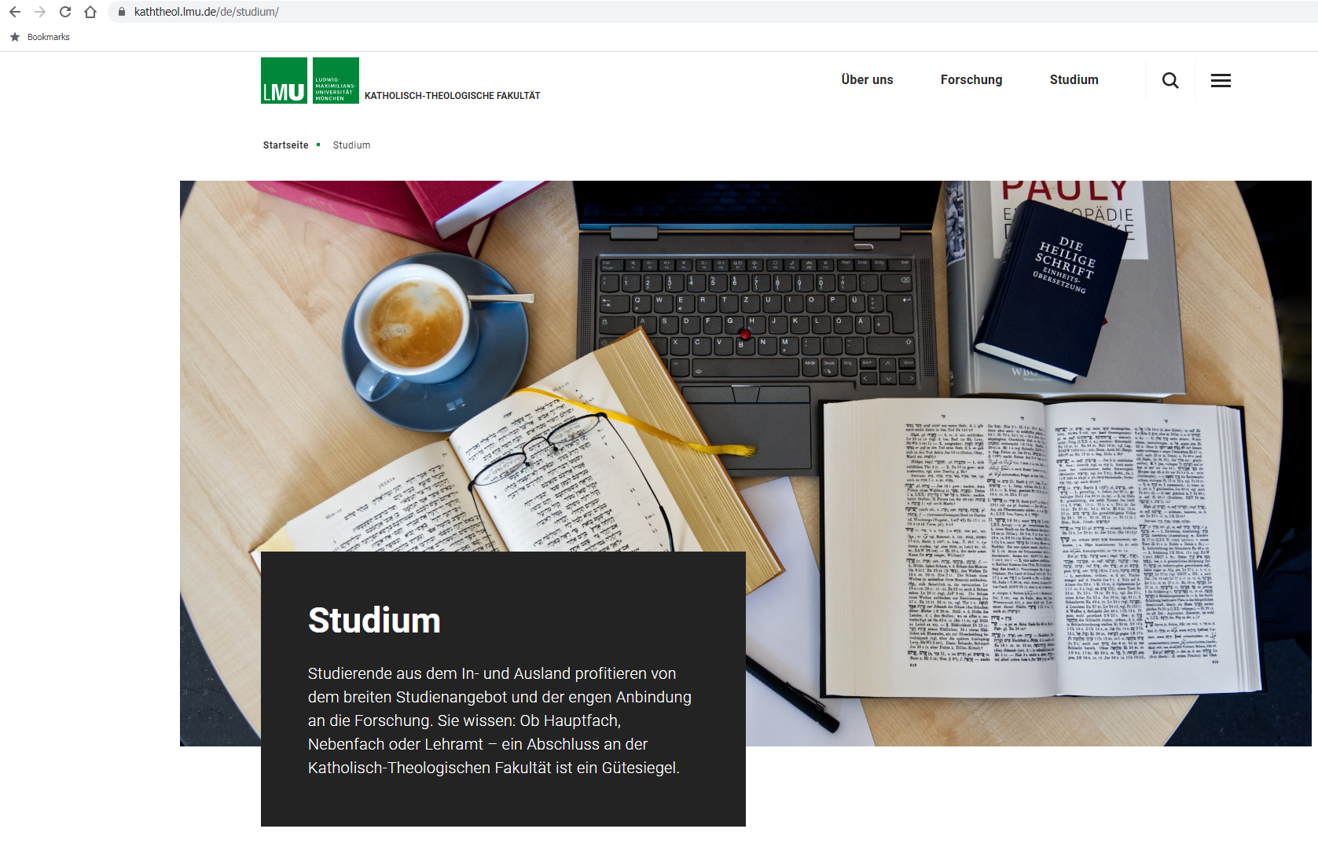
Homepage der Katholisch-Theologischen Fakultät (Studium)

Slide 3
Umfang und Verteilung
Grundschule
1. und 2. sowie 5. und 6. Fachsemester sehen in Ihrem Studienplan Lehrveranstaltungen im Didaktikfach Religion vor.
Im Didaktikfach Katholische Religionslehre (Grundschule) werden insgesamt 12 ECTS-Punkte erworben.
Mittelschule
Das 3. und 4. sowie 5., 6. und 7. Fachsemester sieht Lehrveranstaltungen im Didaktikfach Religion vor.
Im Didaktikfach Katholische Religionslehre (Mittelschule) werden insgesamt 21 ECTS-Punkte erworben.

Slide 4
Zum Studienplan
Grundschule
Das Didaktikfach beinhaltet Pflicht- und Wahlpflichtmodule.
Das Pflichtmodul P1 muss absolviert werden.
Bei den Wahlpflichtmodulen WP 1-WP 4 besteht Wahlmöglichkeit zwischen jeweils zwei Modulen (WP 1 oder WP 2; WP 3 oder WP 4).
Mittelschule
Das Didaktikfach beinhaltet ausschließlich Pflichtmodule.
Diese Module müssen alle absolviert werden.
Insgesamt werden 6 Pflichtmodule studiert (P1-P6).
In P5 gibt es auf der Ebene der Lehrveranstaltungen eine Wahlmöglichkeit.

Slide 5
Studienplan Grundschule
Alle Veranstaltungen sind zu besuchen
„Grundlagen Religionsdidaktik“ Modul P 1
1. FS (WS) „Fachdidaktik Religion I“ P 1.1 | 2. FS (SS) „Planungsseminar Katholische Religionslehre für das Lehramt Grundschule“ P 1.2

Slide 6
„Fachw. Basiswissen I“ WP 1 | „Fachw. Basiswissen II“ WP 2
5. FS (WS) „Grundlagen Systematische Theologie“ WP 1.1 | 5. FS (WS) „Grundlagen Biblische Theologie“ P 2.1
Entweder
WP 3.1 oder WP 4.1
„Vertiefung Religionsdidaktik I“ WP 3 | „Vertiefung Religionsdidaktik II“ WP 4
6. FS (SS) „Fachdidaktisch-methodisches Seminar“ WP 3.1 | Praktikumssemester „Religionsdidaktisches Begleitseminar für das Lehramt an Grundschulen“ P 4.1
Entweder WP 1.1
oder WP 2.1

Slide 7
Studienplan Mittelschule
Fachdidaktik KR I Modul P 1
3. FS (WS) „Religionsdidaktik 1 für Sekundarstufe“ P 1.1 | 4. FS (SS) „Religionsdidaktik 2 für Sekundarstufe“ P 1.2
Fachdidaktik KR II Modul P 2 | Basiswissen FW I Modul P 3
3. FS (WS) „Planungsseminar Katholische Religionslehre“ P 2.1 | 4. FS (SS) „Liturgisch-historischen Grundlagen der kirchlichen Erneuerung“ P 3.1

Slide 8
Basiswissen FW II Modul P 4 | Fachdidaktik KR III Modul P 5
5. FS (WS) „Grundlagen Systematische Theologie“ P 4.1 | 6. FS (SS) „Thematisches religionspädagogisches Seminar“ P 5.0.1 oder „Religionsdidaktisches Begleitseminar für das Lehramt an Mittelschulen“ P 5.0.2
Basiswissen FW III Modul P 6
7. FS (WS) „Grundlagen Biblische Theologie“ P 6.1

Slide 9
Zwischenbemerkung zur Missio
Wer katholische Religionslehre unterrichten möchte, braucht dazu die „kirchliche Unterrichtserlaubnis“, auch „Missio“ genannt.
Diese erwerben Sie nicht an der Universität, sondern indem Sie das Angebot und bestimmte verpflichtende Veranstaltungen des „Mentorats“ wahrnehmen.
Die Mentorinnen und Mentoren erreichen Sie in der Katholischen Hochschulgemeinde, Leopoldstr. 11, 80802 München

Slide 10
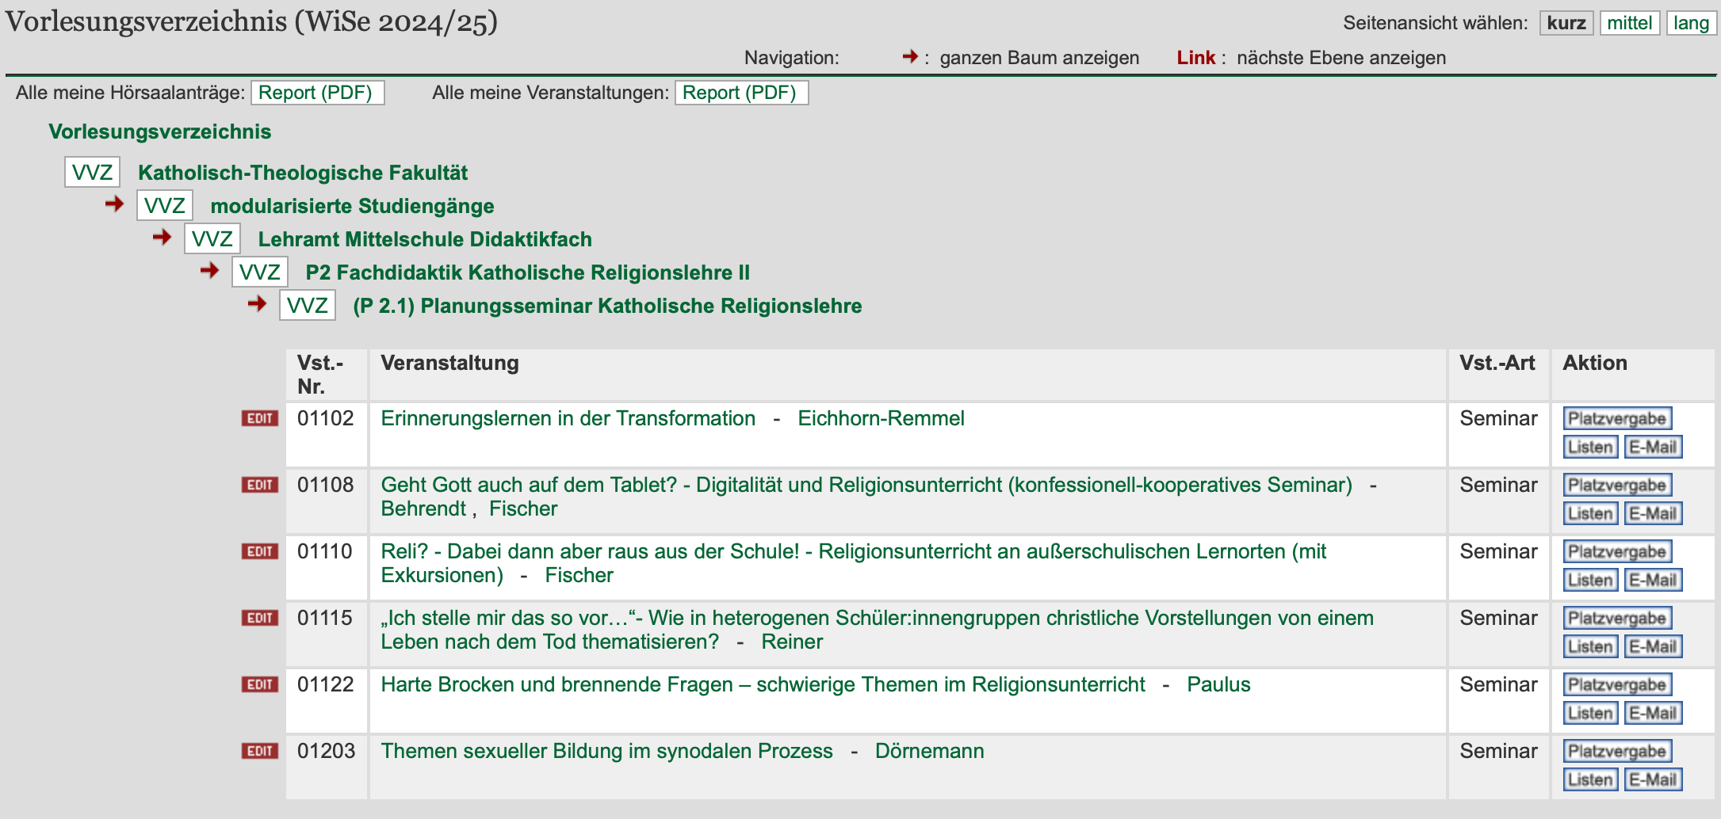
In der Praxis kann es ein Mehrfachangebot zu einer Lehrveranstaltung geben – auch zu einer Pflichtlehrveranstaltung (Beispiel Mittelschule)
Modultitel
Abstrakter LV-Titel
Konkreter LV-Titel
Wird ein solches Mehrfachangebot gemacht, sollten
mehrere Veranstaltungen belegt werden – unter Angabe der Priorisierung.

Slide 11
Prinzipiell können Sie immer mehr Veranstaltungen besuchen als vorgeschrieben, aber:
Bei Wahlpflichtmodulen (Grundschule) oder Wahlpflichtlehr-veranstaltungen (Mittelschule) ist immer angegeben, zwischen welchen Modulen zu wählen ist: also WP 1 oder WP 2; WP 3 oder WP 4 bzw. P 5.0.1 oder P 5.0.2. Diese Wahlmöglichkeiten sind im Blick auf Prüfungen nicht individuell veränderbar.
Bitte halten Sie diese Auswahlvorgabe bei der Anmeldung zu den Prüfungen ein.
Es können nicht mehr ECTS-Punkte eingebracht werden, als für das Modul vorgesehen sind. Zu viel erbrachte Punkte werden nicht gewertet.

Slide 12
Begleitseminar (WP 4.1 bzw. P 5.0.2)
Wer sein zusätzlich studienbegleitendes Praktikum im Didaktikfach Religion absolviert, muss dazu verpflichtend ein Begleitseminar besuchen.
Grundschule: Die Wahl zwischen WP 3 und WP 4 muss dann auf WP 4 und das Begleitseminar WP 4.1 fallen.
Mittelschule: In P 5 muss dann P 5.0.2 gewählt werden.
Das Begleitseminar wird im WS und im SoSe angeboten, je nachdem, wann Sie Ihr Praktikum absolvieren.
Das Begleitseminar kann nur parallel zum Praktikum absolviert werden! Es muss also in dem FS gewählt werden, in dem Sie das Praktikum absolvieren.

Slide 13
EWS/GWS
Im Rahmen des erziehungswissenschaftlichen Studiums müssen 9 ECTS-Punkte gesellschaftswissenschaftliche Studienanteile erworben werden.
Wer Lehramt Grundschule oder Mittelschule studiert und Religion als Didaktikfach gewählt hat, muss mindestens 6 ECTS-Punkte aus dem Angebot der Katholischen Religionslehre erwerben.
Die übrigen 3 ECTS-Punkte können auch in einem anderen Fach erworben werden.
Angebote finden Sie über die Fakultät 11 im Rahmen des EWS oder im VVZ der Katholischen Theologie unter „modul. Studiengänge“/ „Gesellschaftswissenschaftliche Studienanteile“.

Slide 14
Infos zum Studienplan
In jedem Fachsemester ist eine bestimmte Anzahl an Lehrveranstaltungen und ein festgelegter Umfang an ECTS-Punkten vorgesehen.
Grundschule: im 1. und 2. sowie 5. und 6. Fachsemester, je eine Veranstaltung (je 3 ECTS)
Mittelschule: im 3. und 4 Semester je zwei Veranstaltungen, im 5., 6. und 7. Semester je eine Veranstaltung
pro Semester sollte die festgelegte Anzahl an ECTS-Punkten erworben werden, denn:
So ergibt sich eine gleichmäßige Verteilung des „Workload“.
Nur die Lehrveranstaltungen des jeweiligen Fachsemesters werden überschneidungsfrei zu Ihren anderen Fächern angeboten.
Einzige Ausnahme: Begleitseminar – dieses wird dann belegt, wann das dazugehörige Praktikum absolviert wird.

Slide 15
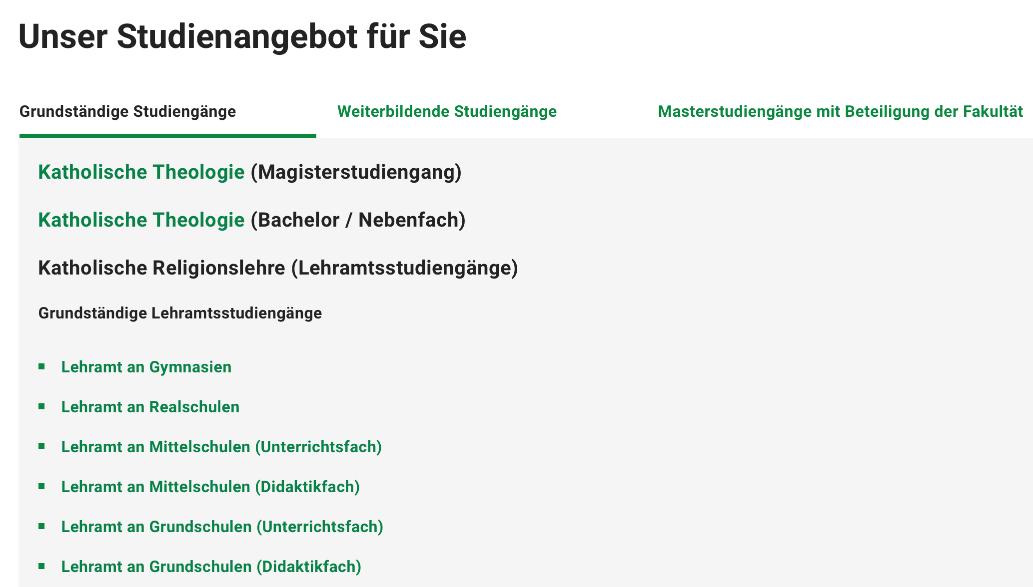
Woher weiß ich, was ich nächstes Semester studieren soll?
Sie finden für jedes Fachsemester einen empfohlenen Studienplan auf der Homepage der Fakultät: www.kaththeol.uni-muenchen.de

Slide 16
Belegen von Lehrveranstaltungen
Alle von der Fakultät angebotenen Veranstaltungen müssen vorab im online-Vorlesungsverzeichnis „LSF“ belegt werden!
Nach Ablauf der Belegfrist (für WS 2024/25: 23.09.2024 – 07.10.2024) ist keine online-Anmeldung mehr möglich!
In Einzelfällen können Sie nacherfasst werden:
Wenden Sie sich dazu an die Fachstudienberatung und
Geben Sie den vollständigen Namen und Studiengang an
Geben Sie immer Ihre Matrikelnummer an!

Slide 17
Prüfungen
Zu allen Lehrveranstaltungen werden Prüfungen abgelegt.
Im Studium der Katholische Religionslehre/Didaktikfach werden alle Lehrveranstaltungen eines Moduls mit einer Prüfung abgeprüft.
Die Modulprüfung findet am Ende des Moduls statt. Bei zweisemestrigen Modulen am Ende des 2. Semesters.
Beispiel: Modul P 1
Beide vorgesehenen Lehrveranstaltung werden nach Abschluss des Moduls am Ende des SoSe mit einer Prüfung geprüft.

Slide 18
Woher weiß ich, wann ich welche Prüfungen habe?
Für die Lehrveranstaltungen aller Fachsemester finden Sie Informationen auf der Homepage – Link Ihres Studiengangs.
Zusätzlich können Sie darüber in der LV informiert werden.

Slide 19
Unterschiedliche Prüfungsformen innerhalb derselben Lehrveranstaltung für unterschiedliche Studiengänge sind möglich:
Eine Lehrveranstaltung wird oft für verschiedene Studiengänge der Katholischen Theologie angeboten.
Was für Sie in dieser Lehrveranstaltung gilt, gilt nicht unbedingt für Ihren Kommilitonen/Ihre Kommilitonin!
Wenn Sie Informationen austauschen oder einem anderen weiterhelfen wollen: fragen Sie nach dem Studiengang und schicken Sie „Ratsuchende“ in die Studienberatung.

Slide 20
Zu allen Prüfungen müssen Sie sich vorab online anmelden!
Anmeldung zu Prüfungen:
Das Prüfungsamt gibt auf der Homepage die Frist zur Prüfungsanmeldung bekannt. www.uni-muenchen.de/pa/pags
Anmeldefrist für WS 2024/2025: 25.11. – 16.12.2024
Innerhalb dieser Frist melden Sie sich online über LSF zu Prüfungen an! www.lsf.lmu.de
Dazu gehen Sie auf der Startseite unter „Meine Funktionen“ auf den Link „Prüfungen anmelden/abmelden“.
Die Anmeldung zur Prüfung funktioniert ganz ähnlich der Anmeldung zur Lehrveranstaltung!

Slide 21
Kann ich von Prüfungen zurücktreten?
Rücktritt: Sie gelten beim Prüfungsamt als nicht angemeldet/angetreten.
Innerhalb der Rücktrittsfrist (25.11.2024 – 07.01.2025) können Sie problemlos wieder von Prüfungen zurücktreten – sich abmelden.
Dies funktioniert ebenfalls online (analog zur Anmeldung zur Prüfung).
Nach der Rücktrittsfrist ist kein Rücktritt mehr möglich.

Slide 22
Was passiert, wenn ich vergessen habe, mich zu einer Prüfung anzumelden?
Eine Nacherfassung von Prüfungskandidaten ist nicht möglich!
Wer die Frist versäumt, kann sich erst zum nächsten Prüfungstermin wieder anmelden!
Halten Sie deswegen die Frist unbedingt ein!

Slide 23
Was passiert, wenn ich zu einer Prüfung nicht antrete?
Wenn Sie unentschuldigt fernbleiben, gilt die Prüfung als nicht bestanden.
Wenn Sie am Tag der Prüfung erkrankt sind:
Sie benötigen auf jeden Fall ein ärztliches Attest, eine Arbeitsunfähigkeitsbescheinigung reicht nicht aus!
Schicken Sie dieses Attest unverzüglich (in den nächsten drei Tagen nach Prüfungstermin) an das Prüfungsamt:
PAGS (Prüfungsamt für Geistes- und Sozialwissenschaften)
Frau Roberta Vurnek
Geschwister-Scholl-Platz 1
80539 München

Slide 24
Was passiert, wenn ich eine Prüfung nicht bestehe?
Eine Prüfung ist bestanden, wenn Sie mit 4,0 oder besser bewertet wurde.
Wenn Sie eine Prüfung nicht bestehen, müssen Sie diese wiederholen.
Eine Wiederholung zur Verbesserung der Note in einer bereits bestandenen Prüfung ist nicht möglich.
Um Ihr Studium erfolgreich abzuschließen, müssen alle vorgesehenen Prüfungen bestanden sein.
Sie können Prüfungen im Rahmen der Maximalstudienzeit beliebig oft wiederholen.

Slide 25
Netzwerkbüro für Theologie und Berufsqualifikation
„Und was mache ich nach dem Studium …?“
Unsere Angebote:
persönliche Beratung zu Berufsoptionen & Bewerbungen
monatlicher digitaler „Jobletter“
Netzwerkevents mit Arbeitgebern und Alumni
Kontakt:
verena.keidel@lmu.de (Raum: C 218)
https://www.netzwerkbuero.kaththeol.uni-muenchen.de

Slide 26
Fachstudienberatung
Die Fachstudienberatung steht Ihnen per Mail, telefonisch, via zoom und in den Sprechstunden bei Fragen zu Ihrem Studium zur Verfügung.
wenn Sie Fragen haben bzgl. Organisation und Planung des Studiums.
wenn Ihr Studienfortschritt beeinträchtigt ist und Sie Rat und Hilfe brauchen.
wenn Sie sich mit dem Gedanken tragen, Ihr Studium abzubrechen oder das Fach zu wechseln.
Wenn Sie für ein oder zwei Semester an einer anderen Uni studieren wollen und wir Ihr Freisemester/Freijahr planen.
Anerkennungen von vor oder während des Studiums erbrachten Prüfungsleistungen.
Wenn Sie sonstige Sorgen und Nöte rund um das Studium haben…

Slide 27
Kontakt: Dipl. Theol. Christiane Stoib
Sprechzeiten:
Montags – mittwochs 8-12 Uhr, donnerstags 8-11 Uhr
E-Mail: Christiane.Stoib@kaththeol.uni-muenchen.de
Telefon: 089/2180-2245
Zoom-Sprechstunde:
Dienstags 10-11:30 Uhr mit vorheriger Anmeldung oder nach Absprache
Kontakt: Dipl. Theol. Manuel Felix
Während des WS 2024-25:
Montags 10-12 Uhr und mittwochs 10-12 Uhr
Keine vorherige Anmeldung erforderlich!
In der vorlesungsfreien Zeit:
Beachten Sie den Aushang am Büro und die Hinweise auf der Homepage der Fakultät unter Studium – Studienbüro.
Bei „kurzen“ Anfragen:
manuel.felix@kaththeol.uni-muenchen.de

Slide 28
Semestereröffnungsgottesdienst
Am Mittwoch, den 16.10.2024, 19 Uhr c.t.
St. Ludwig München, Ludwigstraße 22
Erstsemesterbegrüßung der LMU, 14. Oktober 2024:
10.30 - 15.15 Uhr: Informationen über Institutionen wie Studienberatung, Studierendenvertretung und viele weitere auf einer Messe im Hauptgebäude
18 Uhr: Begrüßung der Studierenden durch Präsident Prof. Bernd Huber

Slide 29
Zentrale Studienberatung (ZSB)
Die Zentrale Studienberatung (ZSB) ist in Fragen rund um das Studium Ihre erste Anlaufstelle – egal, ob Sie noch nicht wissen, was Sie studieren möchten, schon mittendrin sind oder kurz vor dem Abschluss stehen.
Weitere Informationen unter: https://www.lmu.de/de/studium/wichtige-kontakte/zentrale-studienberatung/
Studieren mit Kind
Einführungsveranstaltung: 22.10.2024, 10 Uhr bis 11:30 Uhr findet Online statt (Link zur Anmeldung: https://www.lmu.de/de/workspace-fuer-studierende/support-angebote/studieren-mit-kind/beratung-information-und-vernetzung/anmeldung-studieren-mit-kind.html)
Weitere Informationen unter: www.lmu.de/studierenmitkind
Studieren mit Beeinträchtigung
Einführungsveranstaltung: 11.10.2024, 10 Uhr bis 11:30 Uhr im Hauptgebäude E004 mit anschließendem Universitätsrundgang (12 Uhr bis ca. 14 Uhr)
Anmeldung per Email (nicht zwingend notwendig): behindertenberatung@lmu.de
Weitere Informationen unter: www.lmu.de/barrierefrei

Slide 30
Im Namen der Fakultät wünschen wir Ihnen einen guten Start ins Studium!
Auf Wiedersehen und danke für die Aufmerksamkeit!

